Slide 1
La estrategia de búsqueda de información

Slide 2
Sumario
¿Qué es la estrategia de búsqueda?
1.1 ¿Qué es la estrategia de búsqueda? (gráfico)
1.2 Definir la necesidad de información
1.3 Seleccionar la fuente de información
1.4 Seleccionar los términos de búsqueda
1.4.1 Seleccionar los términos de búsqueda: los tesauros
1.4.2 Seleccionar los términos de búsqueda: los diccionarios terminológicos
1.5 Construir y ejecutar la búsqueda
1.5.1 Operadores booleanos
1.5.1.1 Operador booleano: AND
1.5.1.2 Operador booleano: OR
1.5.2 Operador de truncamiento: * (asterisco)
1.5.3 Operador de posición o proximidad: “ ” (comillas)
1.5.4 Otros elementos de sintaxis: () paréntesis
1.5.5 Combinar operadores
1.6 Refinar resultados
1.7 Modificar la búsqueda
1.8 Para finalizar, algunos apuntes

Slide 3
1. ¿Qué es la estrategia de búsqueda?
La estrategia de búsqueda es el proceso orientado a resolver una necesidad de información localizando recursos relevantes relacionados con una materia o temática.
Para que Google, los catálogos de las bibliotecas, las bases de datos, etc. nos entiendan y nos den la información que necesitamos, es necesario elaborar las preguntas (búsquedas) con una cierta estructura.
La estrategia de búsqueda incluye diferentes fases:
Definir la necesidad de información
Seleccionar la fuente o fuentes de información
Seleccionar los términos de búsqueda
Construir y ejecutar la búsqueda con operadores y delimitadores de búsqueda
Refinar los resultados
Modificar la búsqueda (si fuera necesario)

Slide 4
1.1 ¿Qué es la estrategia de búsqueda?(2)
Definir necesidad de información
Seleccionar fuente o fuentes
de información
Escoger términos de búsqueda
Modificar búsqueda
Sin éxito
Elaborar y ejecutar búsqueda
Refinar resultados
Éxito

Slide 5
1.2 Definir la necesidad de información
Primero es necesario identificar a qué disciplina pertenece nuestra necesidad de información. Después hay que formular esta necesidad de información de un modo específico. Eso nos ayudará a detectar las materias o disciplinas con las que se relaciona nuestra necesidad y, más adelante, nos ayudará a escoger las fuentes de información más adecuadas.
Por ejemplo:
Relación entre la familia y la escuela en la integración escolar de los hijos de inmigrantes
Educación
Terapias familiares con adolescentes bipolares
Psicología

Slide 6
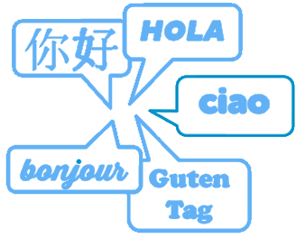
1.2.1 Definir la necesidad de información (2)
Opcionalmente, incluso podemos hacer más específica nuestra necesidad de información concretando detalles como los siguientes:
Dominio lingüístico (¿me interesan recursos publicados en uno o más idiomas?)
Ámbito geográfico (¿me interesan recursos publicados en determinados países?)
Marco temporal (¿me interesan recursos publicados en un determinado periodo?)
Autoría (¿me interesan recursos publicados por determinados autores?)
Tipo de material (¿me interesan artículos, libros, estudios clínicos...?)

Slide 7
1.2.2 Definir la necesidad de información (3)
Un ejemplo:
Relación entre la familia y la escuela en la integración escolar de los hijos de inmigrantes
Dominio lingüístico (quiero recursos en catalán, español o inglés)
Ámbito geográfico (quiero recursos publicados en Cataluña, España o Latinoamérica)
Marco temporal (quiero recursos publicados durante los últimos cinco años)
Tipo de materiales (solo quiero artículos de revistas)

Slide 8
1.3 Seleccionar la fuente de información
Una vez definida la necesidad de información, es más fácil escoger una fuente de información adecuada.
Conocer las fuentes de información existentes es importante. Ahora que estás empezando, no dudes en preguntar a los profesores o al personal del CRAI cuáles son las fuentes más adecuadas para ti.
En material que detalla los tipos de fuentes de información puedes consultar las fuentes que tienes a tu alcance.
Ejemplo:
Relación entre la familia y la escuela en la integración escolar de los hijos de inmigrantes
Educación

Slide 9
1.4 Seleccionar los términos de búsqueda
A continuación tenemos que analizar qué términos y conceptos podemos extraer de nuestra necesidad de información. Podemos extraer los términos a partir de la misma necesidad de información o utilizar los términos que se usan en otros textos, artículos o materiales relacionados con tu búsqueda.
A medida que vayas adquiriendo más experiencia en tu disciplina, identificarás rápidamente cuáles son los vocablos técnicos más adecuados.
Ejemplo:
relación entre la familia y la escuela en la integración escolar de los hijos de inmigrantes
A veces hay conceptos que te pueden plantear dudas:
→ ¿Uso inmigrantes o hijos de inmigrantes?
→ ¿Los términos relación y familia son demasiado genéricos?
Unas herramientas que te pueden resultar útiles para identificar los términos más adecuados son los tesauros y los diccionarios terminológicos especializados.

Slide 10
1.4.1 Seleccionar los términos de búsqueda: los tesauros
Los tesauros son vocabularios controlados que indican cuáles son los términos aceptados para buscar determinados conceptos. La Universidad de Barcelona dispone de su propio tesauro. Además existen bases de datos, como ERIC, que también tienen un tesauro.
Por ejemplo, si buscamos en el tesauro de la base de datos ERIC, veremos los términos relacionados con school relationship (relación con la escuela):
Términos aceptados
Términos no aceptados (en cursiva)

Slide 11
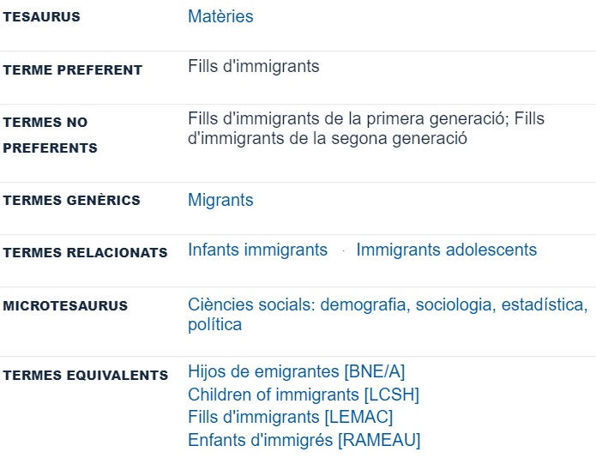
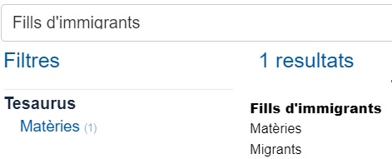
1.4.1.1 Seleccionar los términos de búsqueda: los tesauros (2)
A continuación puedes ver la búsqueda fills d’immigrants (hijos de inmigrantes) en el tesauro de la UB:
Término aceptado
Traducciones del término aceptado, útiles para buscar en otras lenguas

Slide 12
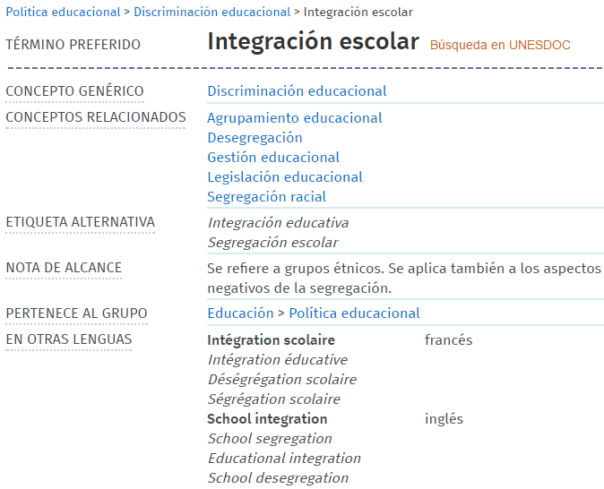
1.4.1.2 Seleccionar los términos de búsqueda: los tesauros (3)
Otros tesauro en línea que puede ser útil es el Tesauro de la UNESCO:

Slide 13
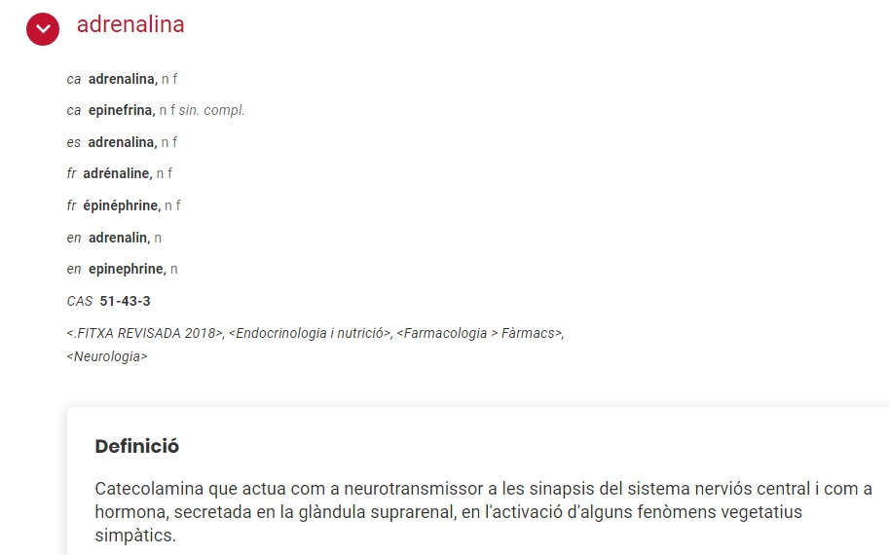
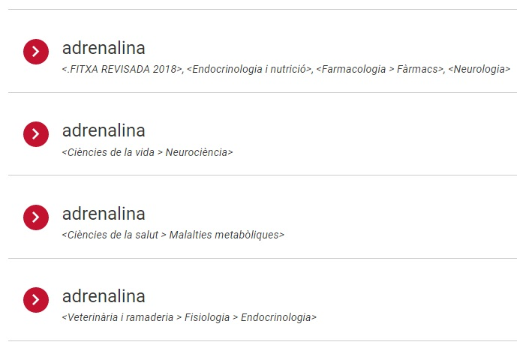
1.4.2 Seleccionar los términos de búsqueda: los diccionarios terminológicos
Una herramienta útil para localizar los términos son los diccionarios terminológicos especializados, que permiten buscar los términos más adecuados utilizados en cada disciplina.
Un ejemplo de diccionario terminológico es el Termcat:

Slide 14
1.4.2.1 Seleccionar los términos de búsqueda: los diccionarios terminológicos (2)
Otros ejemplos de diccionarios terminológicos en línea son:
Diccionari enciclopèdic de medicina (Enciclopèdia Catalana)
Diccionario médico-biológico, histórico y etimológico (Universidad de Salamanca)
El Termcat incluye también diccionarios especializados por disciplina, por ejemplo:
Diccionari de neurociència
Diccionari d’educació
Diccionari de serveis socials

Slide 15
1.5 Construir y ejecutar la búsqueda
Una vez tenemos los términos que utilizaremos, construiremos la búsqueda que usaremos en la base de datos o recurso escogido.
Para que Google, los catálogos de las bibliotecas, las bases de datos, etc. nos entiendan y nos den la información que necesitamos, es necesario elaborar las preguntas (búsquedas) con una cierta estructura. Para hacerlo, usaremos algunos operadores y sintaxis de búsqueda.
Los más habituales son:
-AND-
-OR-
*
(ABC)
Operadores booleanos
Operadores de truncamiento
Otros elementos de sintaxis

Slide 16
1.5.1 Operadores booleanos
Los operadores booleanos nos permiten establecer relaciones entre términos o expresiones.
AND
Lo usaremos para localizar diversos términos.
Los términos tienen que aparecer a la vez en el resultado.
Se usa para restringir la búsqueda.
OR
Lo usaremos para localizar diversos términos.
No es imprescindible que los términos aparezcan a la vez en el resultado.
Se usa para ampliar la búsqueda.
Hay otros operadores (NOT, NEAR, SAME, etc.) que permiten hacer búsquedas más complejas. De momento nos centraremos solo en AND y OR.

Slide 17
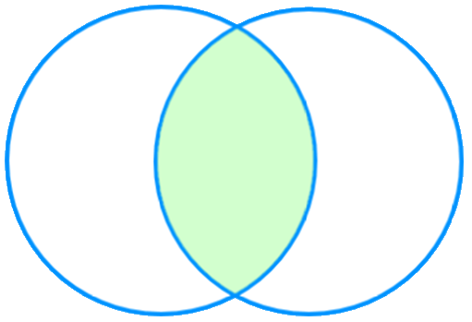
1.5.1.1 Operador booleano: AND
educación
educación
AND
familia
educación AND familia
familia
Recuperaremos resultados que contienen los términos educación y familia a la vez:
La educación y la familia: un binomio inseparable
La familia como pilar de soporte para la educación

Slide 18
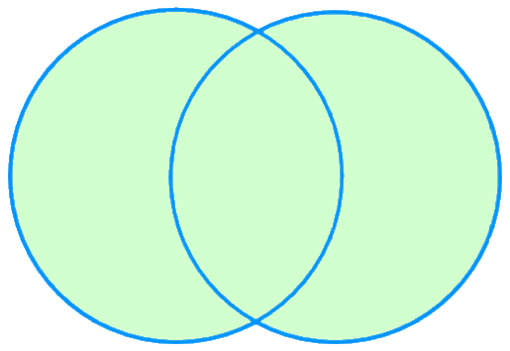
1.5.1.2 Operador booleano: OR
acoso
acoso OR bullying
OR
bullying
Recuperaremos resultados que contienen los términos acoso o bullying:
El acoso en la escuela: el problema del bullying
El bullying en los centros con altos índices de fracaso escolar
Protocolos de actuación en casos de acoso y discriminación

Slide 19
1.5.2 Operador de truncamiento: * (asterisco)
El operador de truncamiento asterisco (*) nos permite buscar términos que tengan una misma raíz. Podemos situar el truncamiento donde lo deseemos:
educa*
educación
educativa
educativo
educativos
educacional
educadores
famil*
familia
familias
familiar
familiares
familiarizado
familiarizarse
relaci*
relación
relaciones
relacionar
relacionados
X relativo
X relatividad
La mayoría de bases de datos y recursos no permiten truncar palabras con tres o menos letras, como por ejemplo, edu*

Slide 20
1.5.3 Operador de posición o proximidad: “ ” (comillas)
Los operadores de posición o proximidad nos permiten buscar documentos que contengan una expresión compuesta por más de una palabra. Para conseguirlo, tenemos que colocar la expresión exacta entre comillas (“”).
Esta búsqueda no devolverá resultados en los que las palabras no aparecen juntas
“currículum escolar”
Evolución del currículum escolar en los países nórdicos durante el siglo XX
X Cómo redactar tu currículum para un centro escolar privado
“mediación escolar”
Guía práctica de mediación escolar y casos de estudio
X La mediación como alternativa a procesos judiciales para la custodia de niños en edad escolar

Slide 21
1.5.3.1 Operador de posición o proximidad (2)
Los operadores de posición son útiles para buscar términos que, por separado, pueden devolvernos resultados que no tienen nada que ver con nuestra necesidad de información.

Slide 22
1.5.3.2 Operador de posición o proximidad (3)
Si usas AND u OR dentro de una expresión entre comillas, normalmente la base de datos interpretará AND u OR como una palabra más y no como si fuera un operador booleano.

Slide 23
1.5.4 Otros elementos de sintaxis: () paréntesis
Los paréntesis sirven para agrupar elementos dentro de la frase de búsqueda. También indican qué parte de la búsqueda se hará primero.
“relaciones familia-escuela” AND (acoso OR bullying)
2
3
1
Segundo, los resultados que contengan “relaciones familia-escuela”.
Primero, los resultados que contengan acoso o bullying.
Finalmente se mostrarán los resultados que contengan los términos acoso o bullying y que, a la vez, contengan la expresión “relaciones familia-escuela”.

Slide 24
1.5.5 Combinar operadores
Es posible combinar todos los operadores que hemos explicado hasta ahora para crear comandos de búsqueda complejos:
(educa* AND famil*) AND (“acoso escolar” OR bullying)
1
3
2
Primero, los resultados que contengan términos con las raíces educa y famil.
Segundo, todos los resultados que contengan la expresión acoso escolar o bullying.
Finalmente se mostrarán los resultados que contengan términos con las raíces educa y famil y que contengan la expresión acoso escolar o la palabra bullying.
Comunicación entre educadores y familia para detener el acoso escolar

Slide 25
1.6 Refinar resultados
Una vez ejecutada la búsqueda, es posible que el recurso que hemos escogido nos permita refinar o filtrar los resultados sin tener que rehacer la búsqueda. Algunas de las opciones más habituales son:
Lengua
Fecha de publicación
Tipo de material
País
Revista donde se publica
Autor

Slide 26
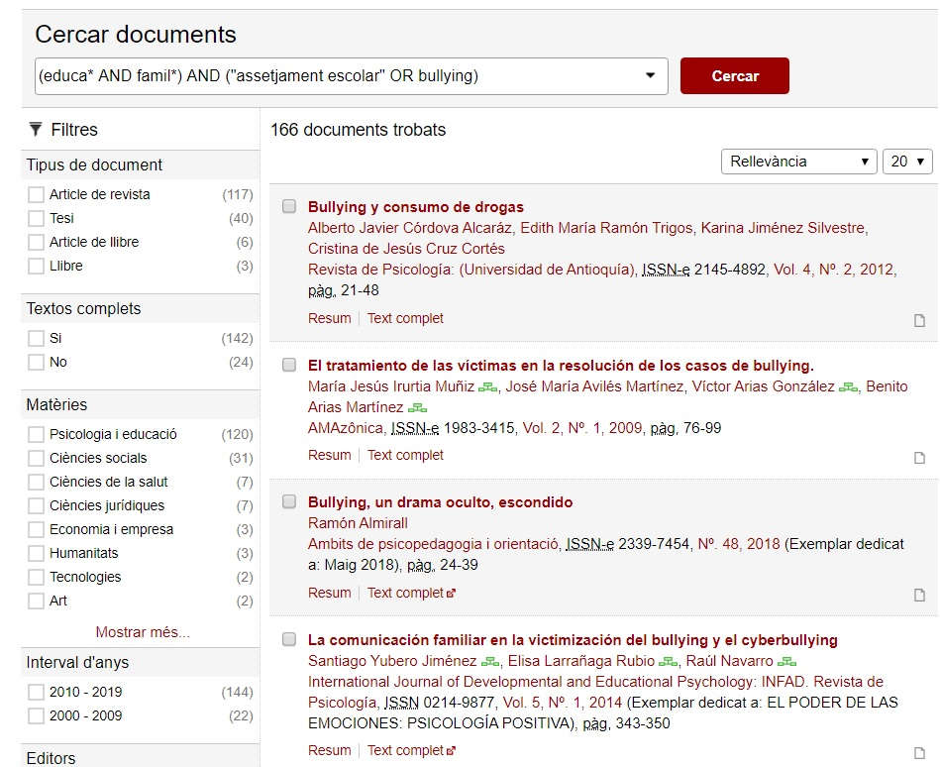
1.6.1 Refinar resultados (2)

Slide 27
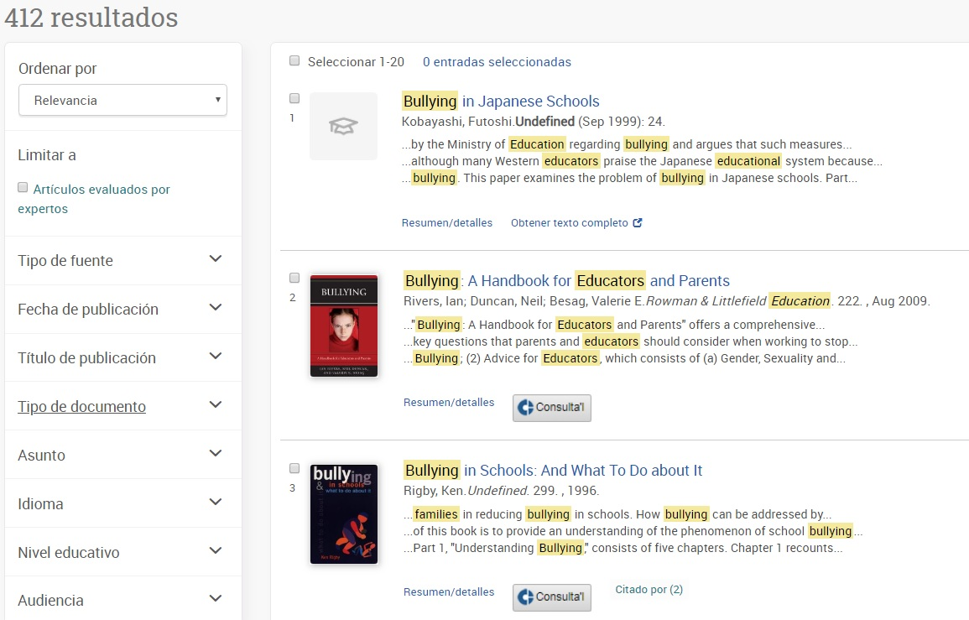
1.6.2 Refinar resultados (3)

Slide 28
1.7 Modificar la búsqueda
Una vez ejecutada la búsqueda, es posible que no tengamos éxito.
Puede ser por diferentes motivos:
1) No encontramos ningún resultado
2) Encontramos demasiados resultados
3) Los resultados no responden a nuestra necesidad

Slide 29
1.7.1 Modificar la búsqueda (2)
Hay que tener en cuenta algunos aspectos para rehacer nuestra búsqueda:
Cuando utilizamos el operador OR ampliamos el número de resultados.
Cuando utilizamos el operador AND restringimos el número de resultados.
Los truncamientos incrementan el número de resultados.
Una expresión entre comillas muy larga implica menos probabilidades de que nos devuelvan resultados.
Hay que revisar la ortografía. Un error puede hacer que no recuperemos resultados.
Hay que revisar la ubicación de los elementos y de los operadores (paréntesis o comillas sin cerrar, operadores AND u OR duplicados, etc.).
Podemos descubrir y usar nuevos términos o expresiones a partir de los resultados que hemos recuperado en las búsquedas iniciales.
Podemos retirar o aplicar nuevos límites a la búsqueda.

Slide 30
1.8 Para finalizar, algunos apuntes
La mayoría de bases de datos, motores de búsqueda (como Google) y recursos electrónicos usan los operadores que hemos explicado y te pueden ser útiles en otros ámbitos, aparte del de la búsqueda de información científica.
Cada base de datos o recurso puede tener sus particularidades u opciones, que la experiencia y la prueba-error te permitirán descubrir.
Por ejemplo:
Hay recursos que no permiten truncar las palabras dentro de un término compuesto. Por ejemplo, en estos recursos escribir innova* docent no nos devolvería ningún resultado.
ERIC dispone de tesauro y, además, permite limitar y filtrar los resultados de forma muy específica por nivel educativo (educación infantil, secundaria, etc.) y audiencia (padres, profesores, etc.).

Slide 31
¡Esperamos que te haya sido útil!
Si tienes dudas o sugerencias, no dudes en contactar con nosotros:
CRAI Biblioteca del Campus de Mundet
Paseo de la Vall d'Hebron, 171, Edificio Llevant
08035 Barcelona
bib_mundet@ub.edu
93 402 10 35

Slide 32
¡Muchas gracias!
© CRAI Universitat de Barcelona, curso 2019-20

